Slide 1
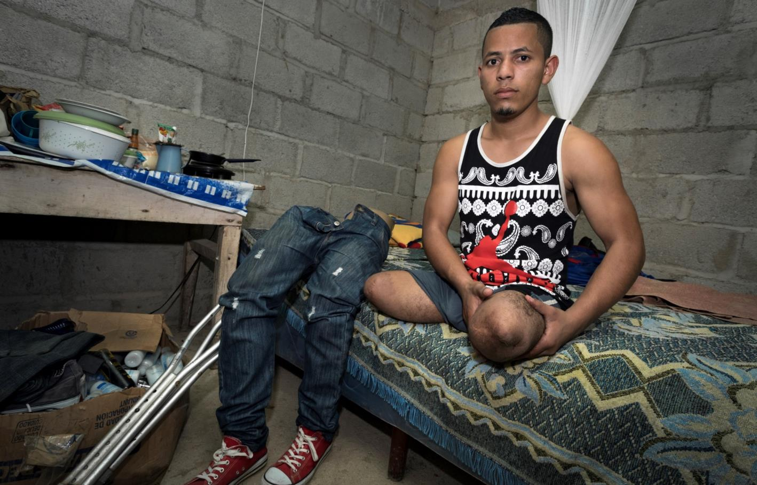
Honduras
Zurück ins Leben
Notes:
1

Slide 2
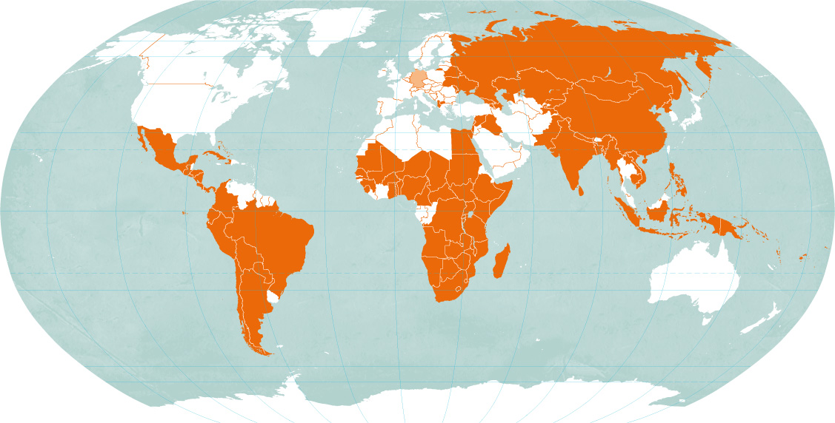
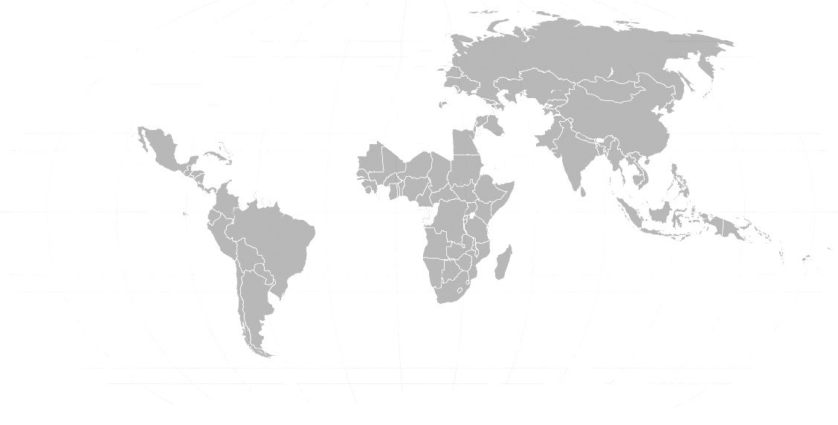
Honduras
Honduras Deutschland
Fläche in km² 112.090 357.121
Bevölkerung in Millionen 8,9 80,7
Bevölkerungsdichte in Einwohner/km² 79 226
Säuglingssterblichkeit in % 1,7 0,3
Lebenserwartung
Männer 70 78
Frauen 73 83
Analphabetenrate in %
Männer 11,6 < 1
Frauen 11,4 < 1
Bruttoinlandsprodukt in Dollar/Kopf 5.300 48.200
Quelle: CIA World Factbook (2017)
Honduras

Slide 3
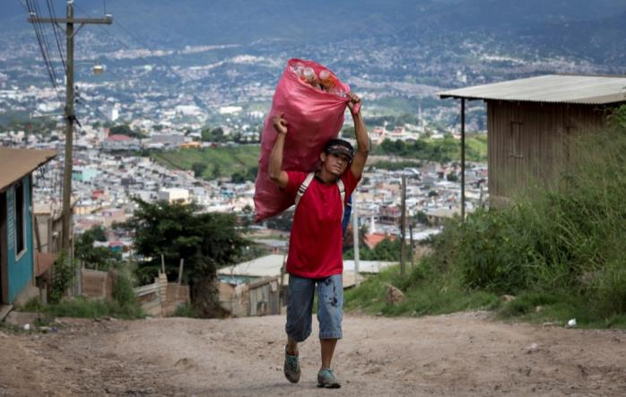
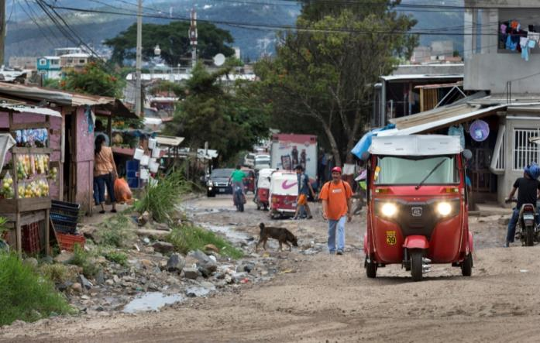
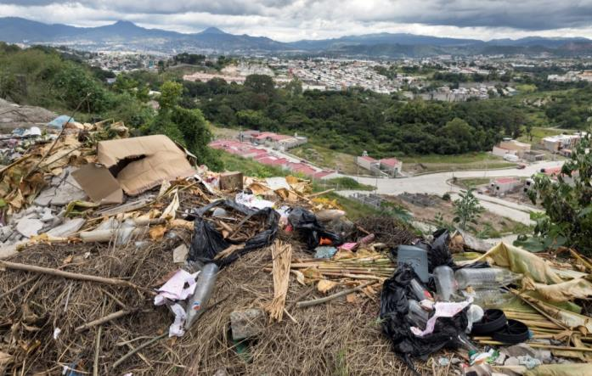
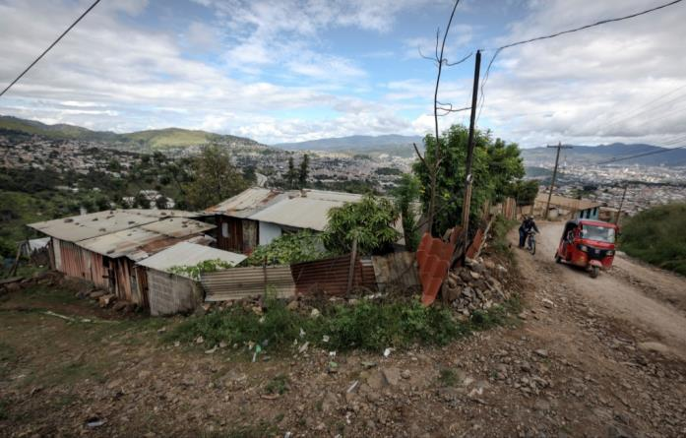
Auf der Flucht vor Armut und Gewalt begeben sich jährlich etwa 100.000 Menschen aus Honduras auf die gefährliche Reise in Richtung USA.

Slide 4
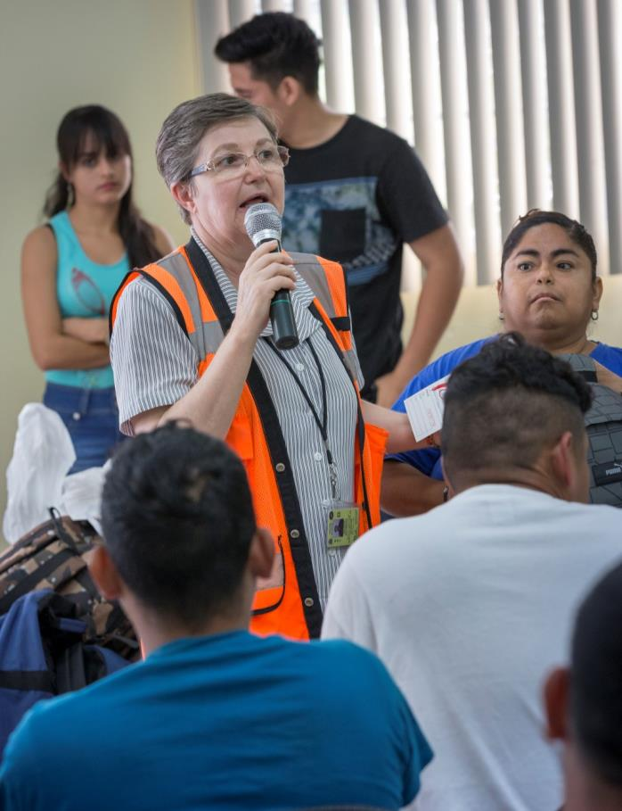
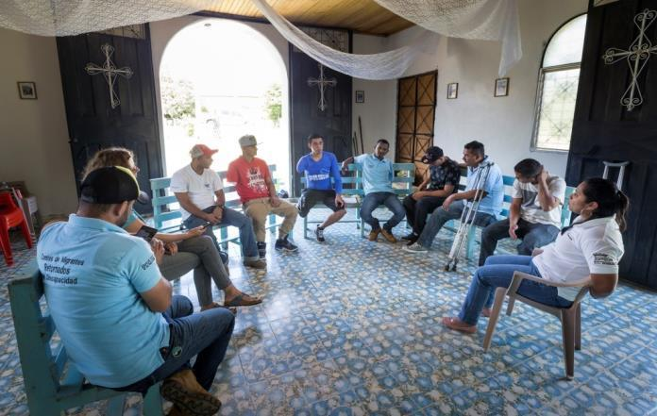
Doch die meisten von ihnen kommen nie dort an. Verletzt, misshandelt oder traumatisiert kehren sie zurück. Die Organisation AHS kümmert sich um sie.

Slide 5
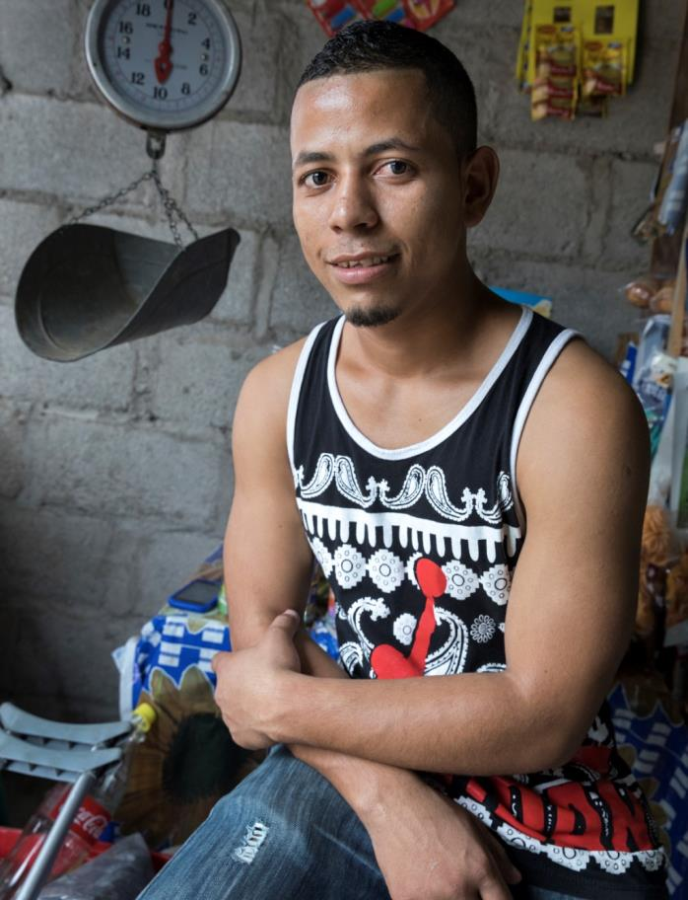
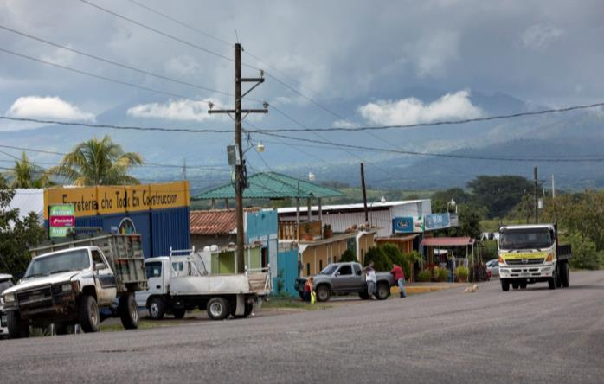
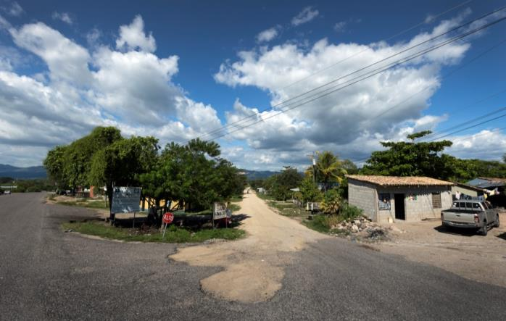
Auch Miguel Elcides hat es versucht. Jetzt ist er wieder zurück in seinem Heimatdorf El Empalme, nördlich der honduranischen Hauptstadt Tegucigalpa.
Notes:
5

Slide 6
Zusammen mit seinen Cousins schaffte er es bis nach Mexiko. In Coatzacoalcos gelang es ihnen, auf einen Güterzug gen Norden aufzuspringen.
Notes:
6

Slide 7
Doch völlig übermüdet nickte Miguel auf dem Dach des Zuges ein und stürzte in die Tiefe. Er brach sich beide Beine. Letztendlich mussten sie amputiert werden.

Slide 8
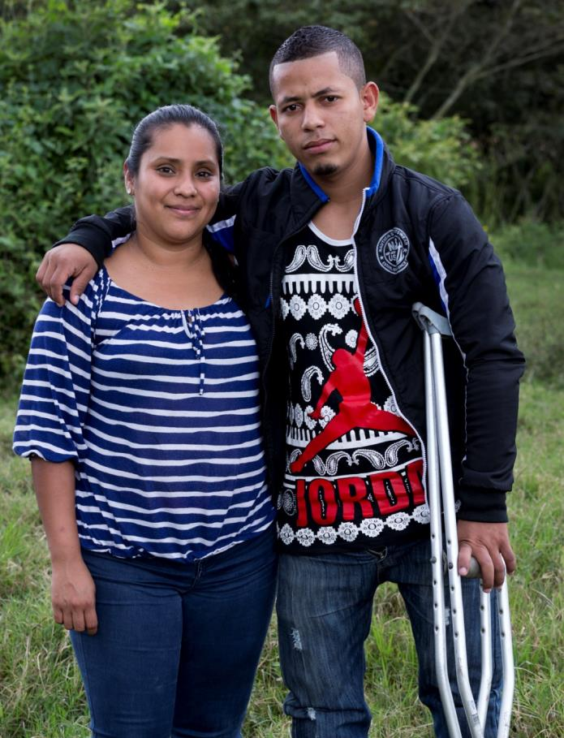
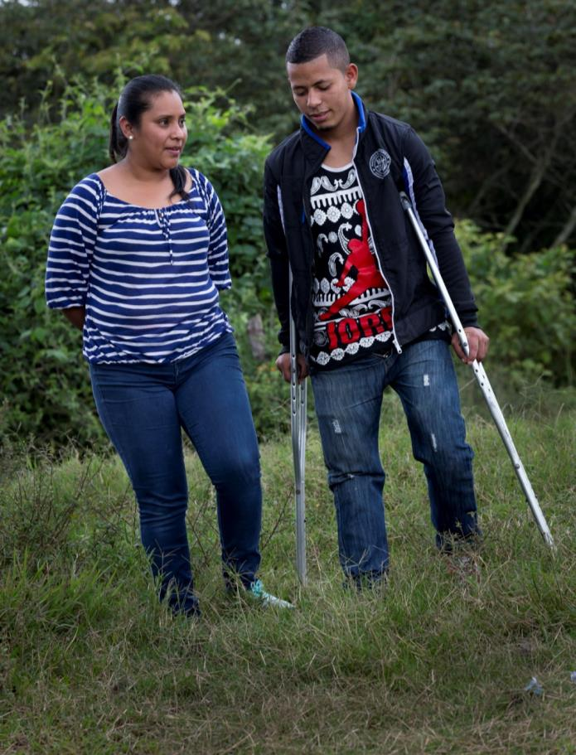
„Nach meiner Rückkehr fiel ich in eine schwere Depression“, erinnert sich Miguel. „Doch Karen stand mir vom ersten Tag an zur Seite.“

Slide 9
Karen Núñez koordiniert für die Ordensgemeinschaft der Scalabrini-Schwestern (AHS) ein Projekt, das zurückgekehrte Migrantinnen und Migranten unterstützt.
Notes:
9

Slide 10
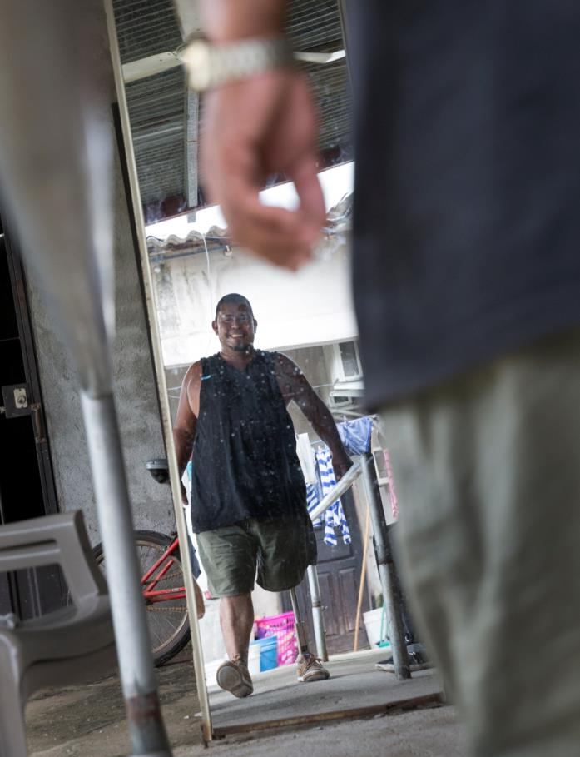
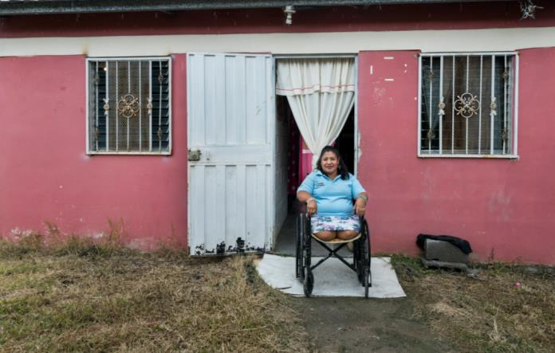
Besondere Unterstützung erhalten Menschen, die mit einer Behinderung zurück-kehren. „Gemeinsam entwickeln wir Perspektiven für die Zukunft“, sagt Karen Núñez.
Notes:
10

Slide 11
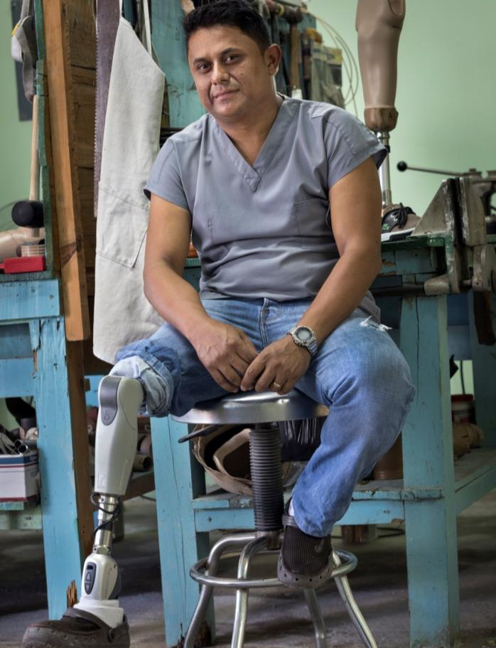
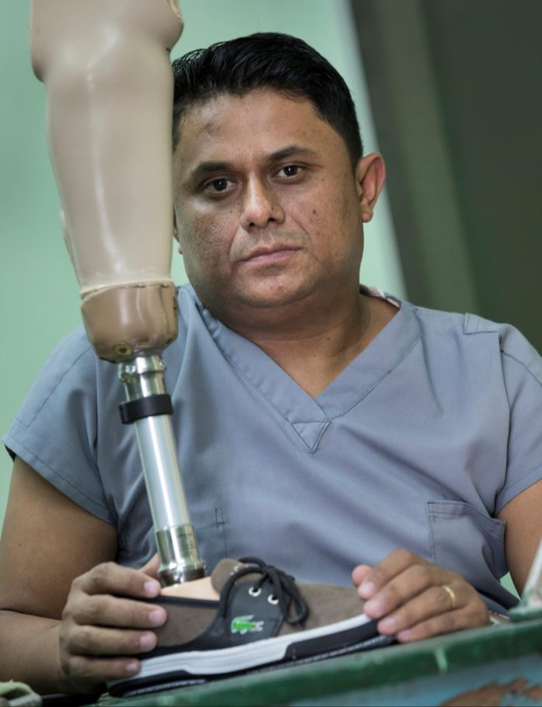
Die Prothesen für Miguel hat Walter Geovanis Aguilar Turcios angefertigt. Er hat selbst ein Bein verloren und ist einer von nur zwei Spezialisten in ganz Honduras.

Slide 12
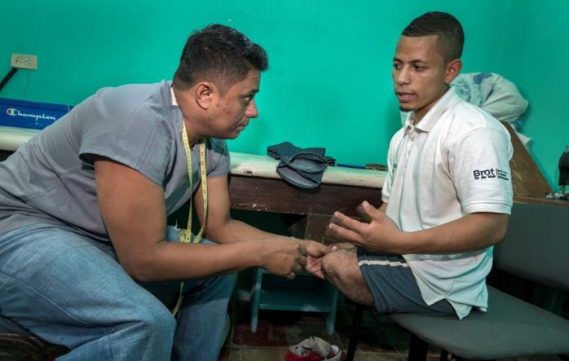
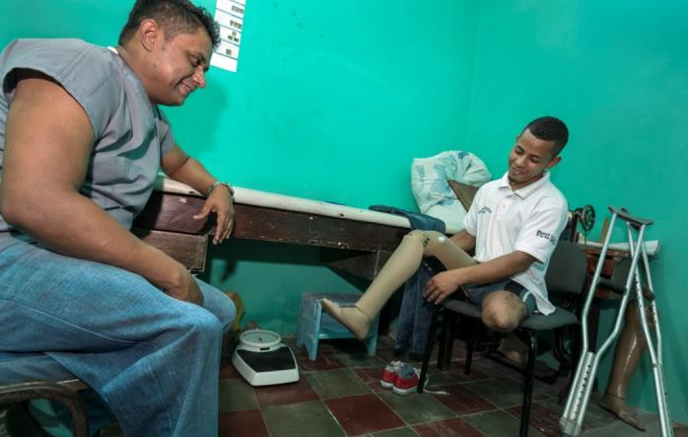
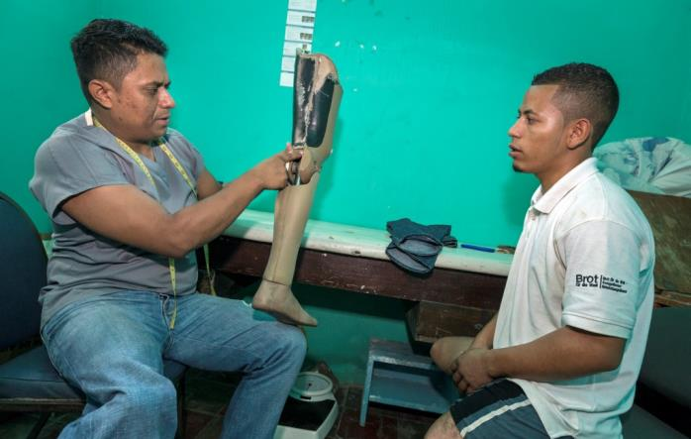
Die Prothese hat der Fachmann aus Polypropylen gefertigt. „Das Wichtigste ist, dass der Schaft gut sitzt, weder drückt, noch schmerzt“, erklärt er.
Notes:
12

Slide 13
Doch nicht alle gescheiterten Auswanderer kehren zurück. Manche verschwinden einfach. Ihre Angehörigen geben die Hoffnung nicht auf, sie wiederzufinden.

Slide 14
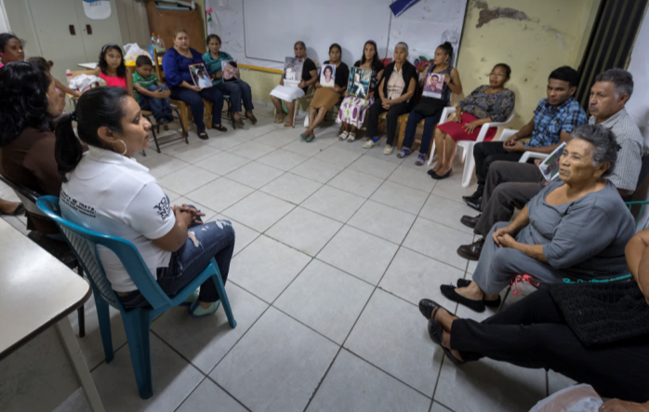
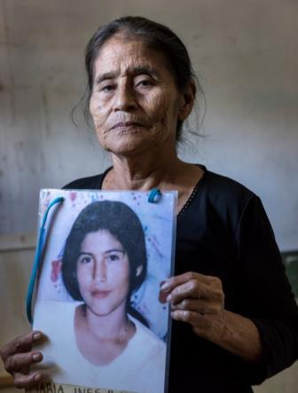
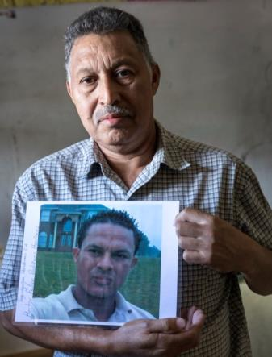
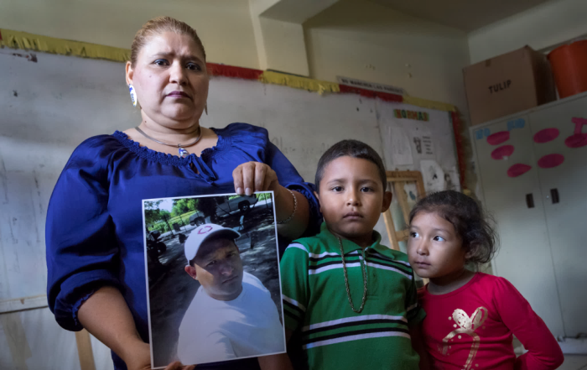
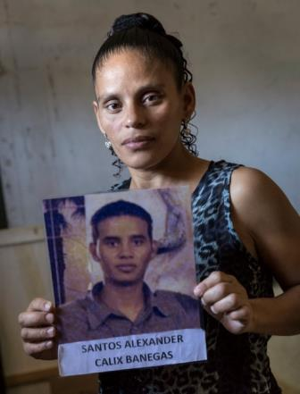
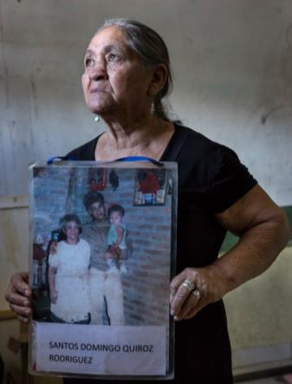
Seit 2002 hilft das Komitee der Angehörigen von verschwundenen Mig­ranten Menschen bei der Suche nach ihren Söhnen und Töchtern, Brüdern und Schwestern.
Notes:
14

Slide 15
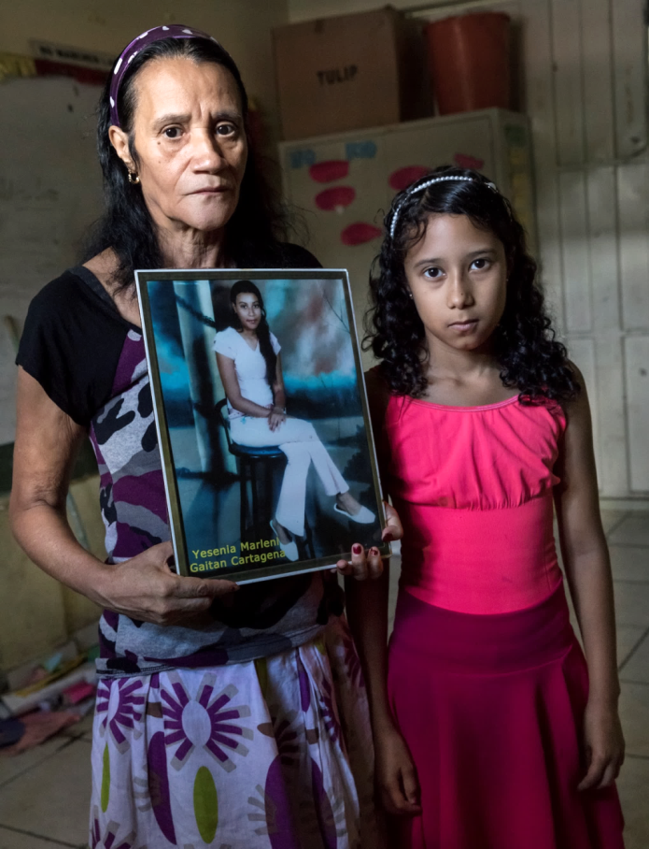
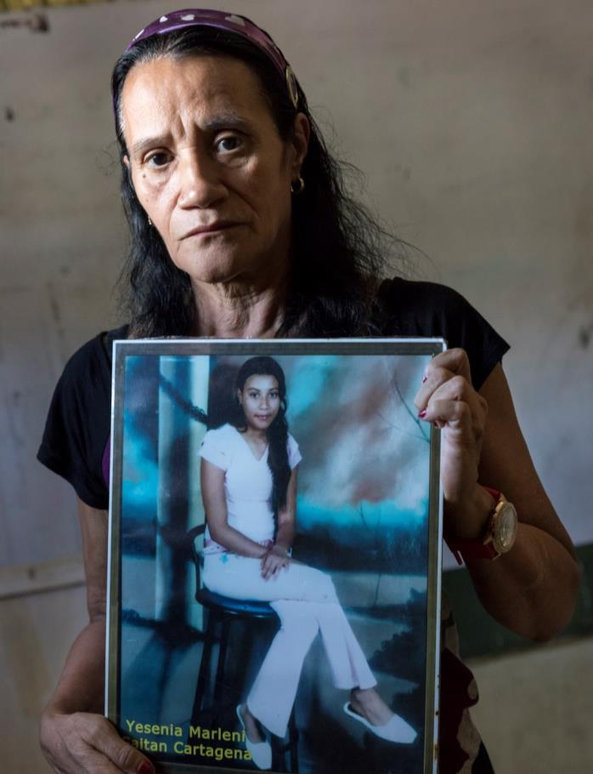
Bei ihrem letzten Anruf sagte die Tochter von Priscilla Rodriguez: „Ich bezahle einen Schlepper, der mich in die USA bringt.“ Das war vor neun Jahren.

Slide 16
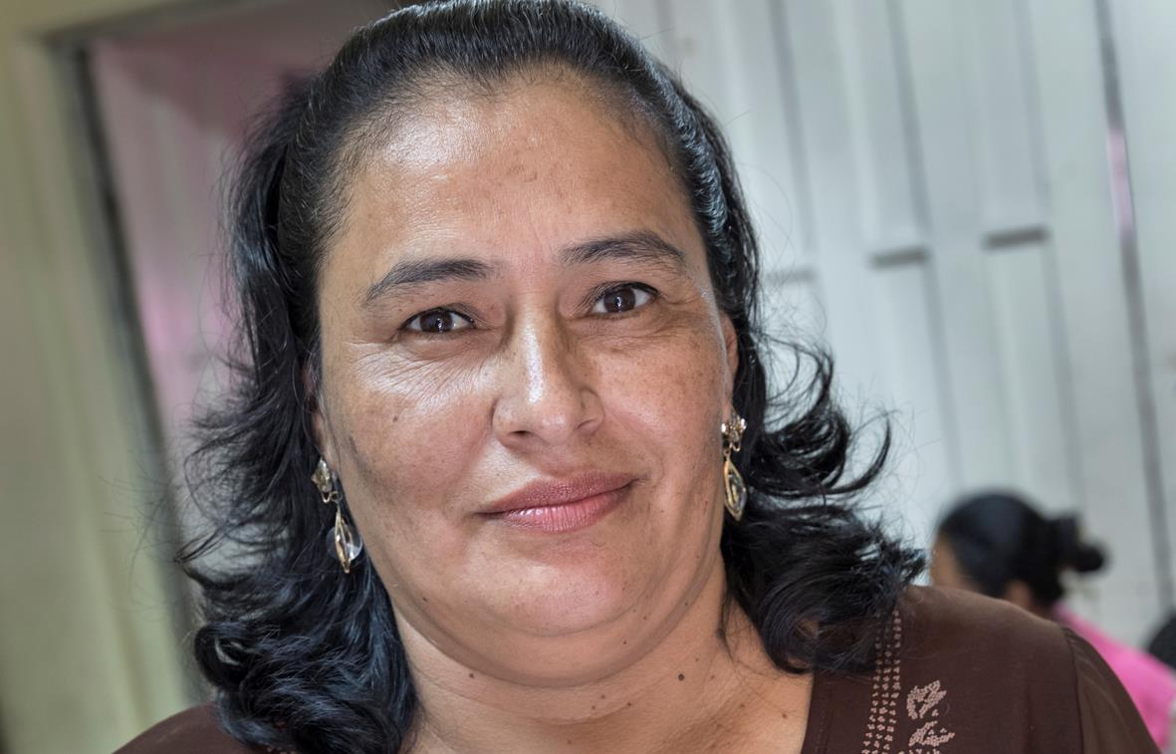
Das Komitee registriert jeden Fall und begibt sich auf die Suche. „Bislang konnten wir 269 Familien zusammenführen“, freut sich Eva Ramirez, die Leiterin des Komitees.
Notes:
16

Slide 17
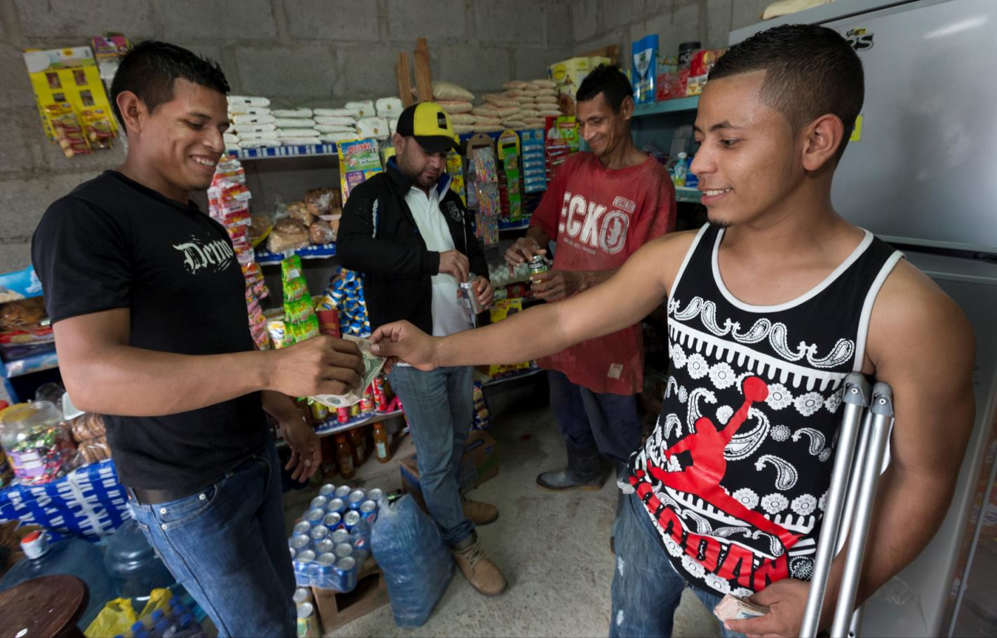
Miguel Elcides hat zumindest überlebt. Und mit Unterstützung von AHS konnte er einen kleinen Laden eröffnen. Hier verkauft er alles für den täglichen Gebrauch.

Slide 18
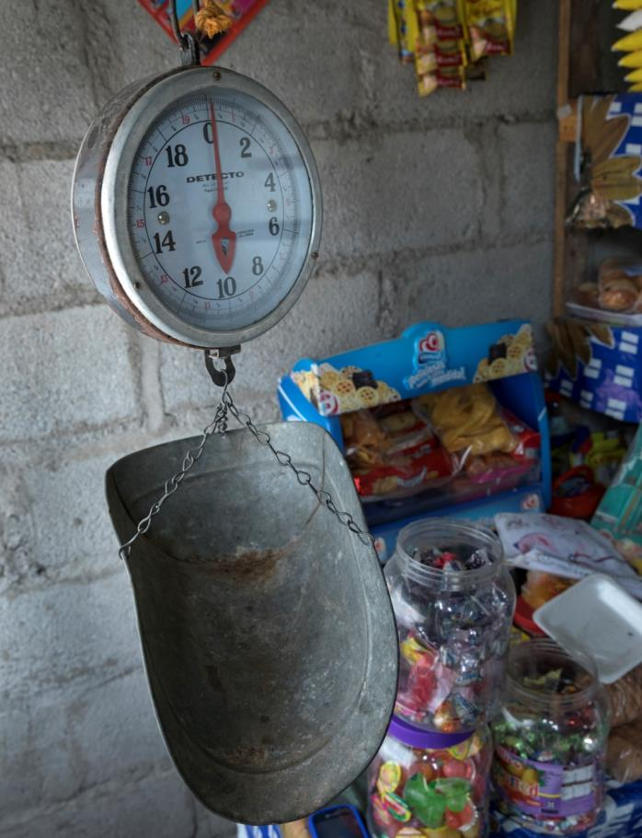
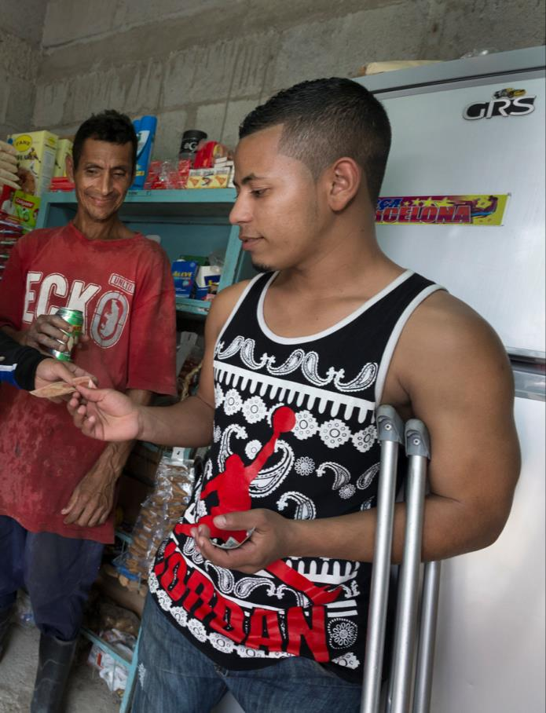
Von dem Erlös kann er sogar etwas zurücklegen, um das Geschäft irgendwann zu erweitern. „MP3-Player oder Handys zu verkaufen, das wäre schön“, lacht er.

Slide 19
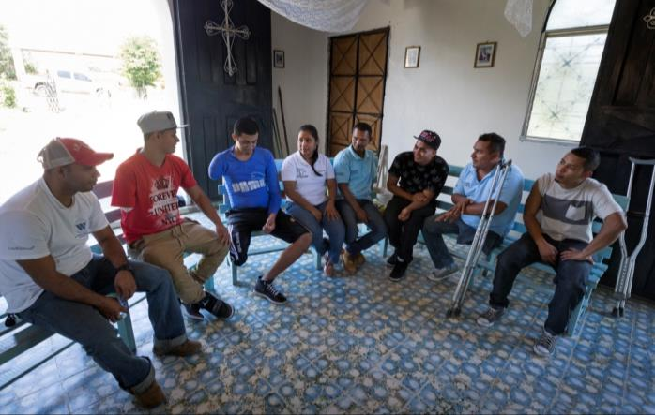
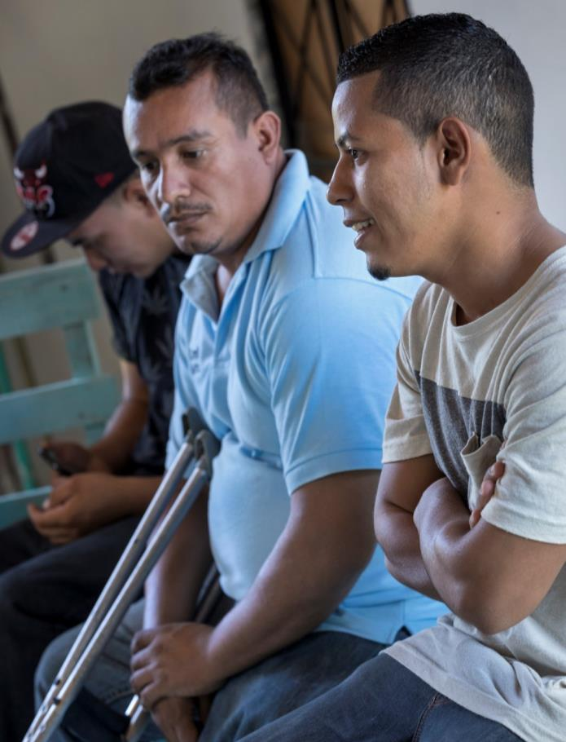
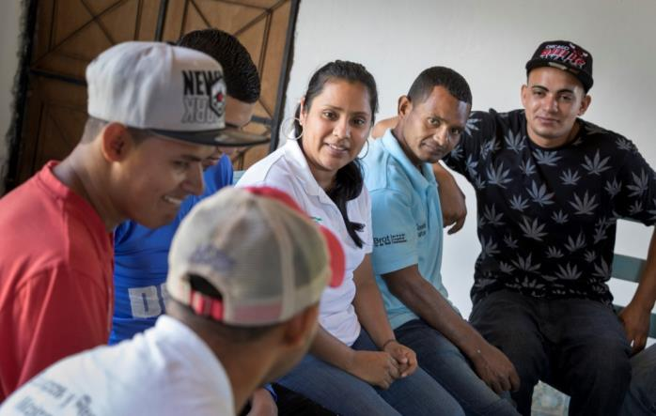
An den Wochenenden trifft sich Miguel mit anderen Zurückgekehrten. „Die Gruppe hat mir zurück ins Leben geholfen“, sagt er dankbar.

Slide 20
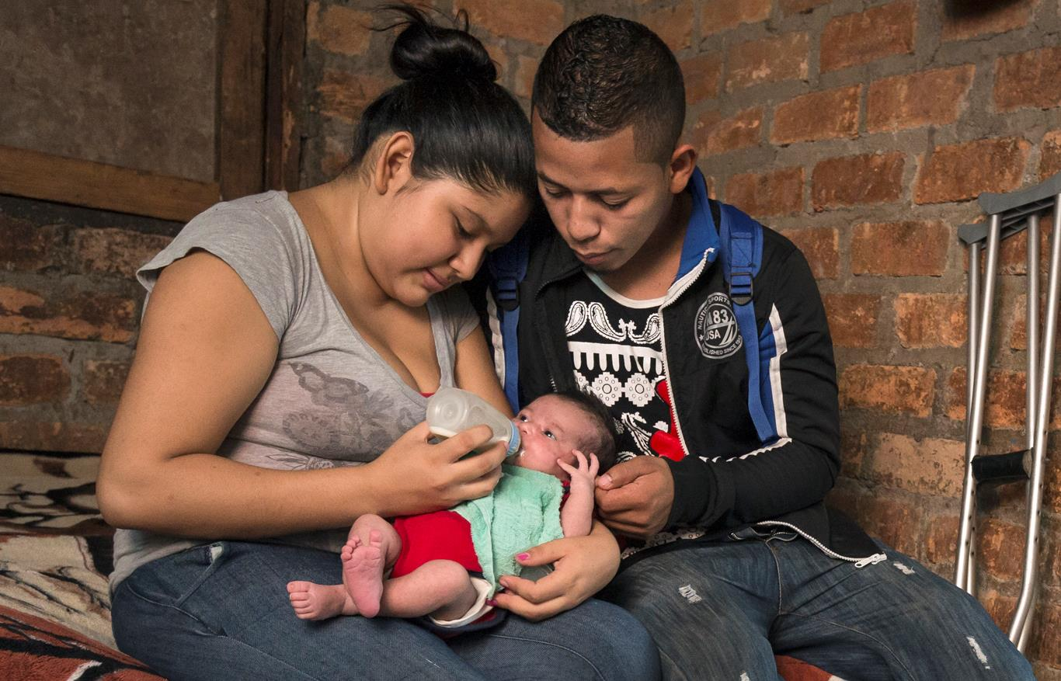
Wenn auch viele seiner Träume geplatzt sind, so hat sich einer doch erfüllt: Miguel ist Vater geworden. Jetzt möchte er sich mit seiner Familie ein neues Leben aufbauen.

Slide 21
Sie sahen eine Präsentation zum Projekt des Projektpartners
Asociación Hermanas Scalabrinianas (AHS) aus Honduras.
Zurück ins Leben
Projektemagazin 2017/18
Herausgeber
Brot für die Welt – Evangelischer Entwicklungsdienst
Caroline-Michaelis-Str. 1
10115 Berlin
Telefon 030 65211 1189
kontakt@brot-fuer-die-welt.de
www.brot-fuer-die-welt.de/projekte/honduras-migration
Redaktion Thomas Knödl, Thorsten Lichtblau
Text Christina Margenfeld
Fotos Christoph Püschner, Folie 6: © IOM 2014 / Foto: Keith Dannemiller
Gestaltung Thomas Knödl
Berlin, Juli 2017
Notes:
21

Slide 22
Spendenkonto
Bank für Kirche und Diakonie
IBAN: DE10 1006 1006 0500 5005 00
BIC: GENODED1KDB
Notes:
22

